Slide 1
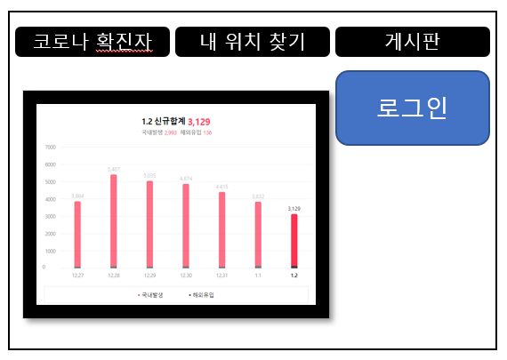
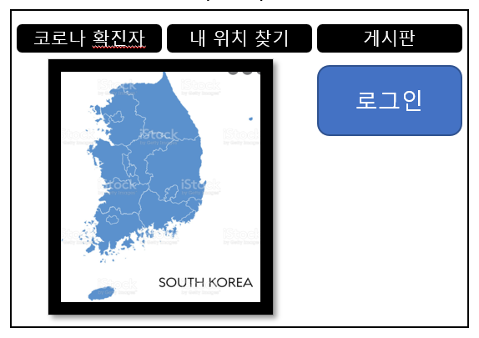
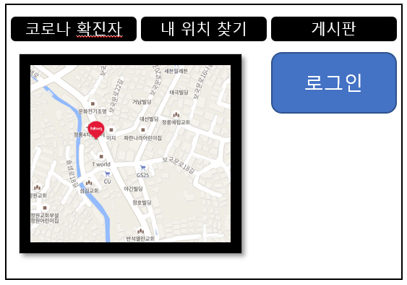
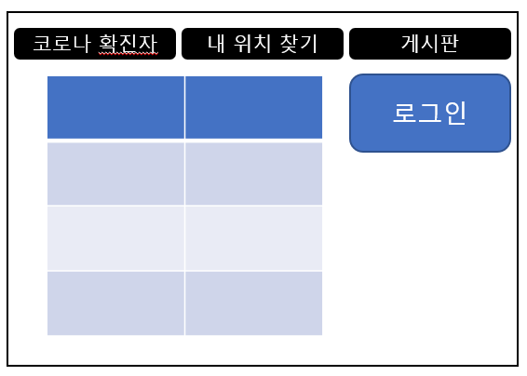
회원가입
코로나 확진자 수
아이디x
로그인
메인페이지
내 위치 검색
비밀번호 찾기
비밀번호 찾기
게시판

Slide 2

기본 화면
통 계
선별진료소 찾기
게시판
로그인

Slide 3
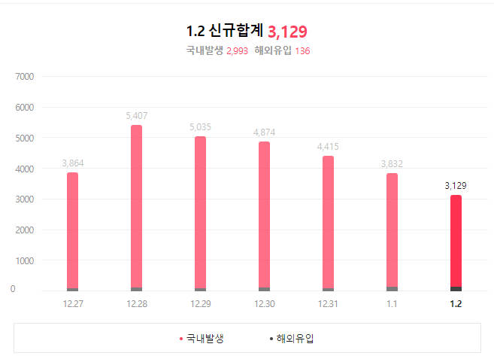
기본 화면
통 계
선별진료소 찾기
게시판
로그인
통계
선별진료소
게시판
로그인
지역별, 일일 확진자 수

Slide 4
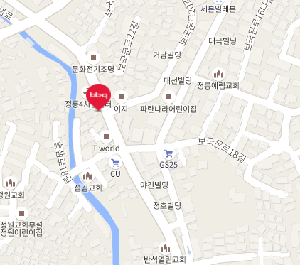
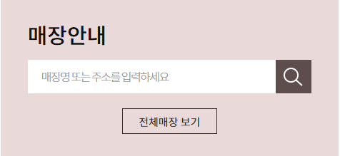
기본 화면
통 계
선별 진료소
게시판
로그인
통 계
선별 진료소
게시판
로그인
근처 선별진료소
선별진료소 운영시간

Slide 5
기본 화면
통 계
선별 진료소
게시판
로그인
통 계
선별 진료소
게시판
로그인

